Slide 1


제18회 관광벤처사업 공모
※ 초기 관광벤처 사업계획서 및 발표심사 자료 작성 안내
1. 사업계획서 분량 : 총 20페이지 이내(앞&뒤 표지, 목차 포함) ★분량 엄수
○ PT발표 시, 본 자료로 발표하며 총 15분(발표시간 5분, 질의응답 10분) 진행 예정
2. 본문 글꼴 및 줄 간격
○ 본문 글꼴 : 제한 없음
○ 본문 내용의 글꼴 크기 : 14pt~18pt 권장 (내용이나 상황에 따라 조절 가능)
○ 본문 내용의 줄 간격 : 1.5배 권장 (내용이나 상황에 따라 조절 가능)
3. 작성내용
○ 객관적으로 입증 가능한 근거에 따른 정확한 사실이어야 함. 미 작성 또는 누락 시 감점 함
○ 설명/제시하고자 하는 내용 및 의미가 명료하고 간결해야 함
○ 본 작성 안내 페이지는 삭제 후 PDF파일로 변환하여 제출
○ 빨간색 글씨로 작성된 작성요령 및 예시는 참고하여 작성 후, 제출 시 삭제하고 검정 글씨로 작성하여 제출
○ 사업계획서 양식은 변경·삭제할 수 없으며, 추가 설명을 위한 이미지 또는 표(행 추가 등) 등은 삽입 가능 (동영상 삽입 불가)
* 상황에 따라 고정된 소제목(노란색 도형)의 위치는 변경 가능하나 삭제는 불가하며 목차별 지정된 페이지 수 엄수
* 노란색 도형(소제목) 위치변경 방법 : 네모박스 클릭 → 마우스 우 클릭 → ‘잠금 해제(L)’ 선택

Slide 2
제18회 관광벤처사업 공모
기업명 : _________________
※ 빈 칸에 귀하의 기업명을 입력해주세요.
연락망
* 담당자 명/직책 : 홍길동 대표
* 연락처 : 010-0000-0000
* 이메일 : venture@gmail.com
※ 공모 관련 소통 담당자 정보를 기입해주세요.

Slide 3
제18회 관광벤처사업 공모
목차
Contents
00
기업소개
01
시장 및 사업모델
02
사업전략
※ 항목 별 페이지 구성 (총 17p 이내)
00. 기업소개(1p)
01. 시장 및 사업모델 (5p 이내)
02. 사업전략 (6p 이내)
03. 관광산업 파급효과 (2p 이내)
04. 팀 역량 (3p 이내)
03
관광산업 파급효과
04
팀 역량
Notes:
관광벤처사업이란, 관광객이…..사업
체험콘텐츠형, 기술혁신형, 시설기반형 그리고 세가지 유형에 속하지 않는 창의적인 관광사업은 기타형으로 분류하고 있음

Slide 4


제18회 관광벤처사업 공모
00.
기업소개 (1P)
대표자명 |  | 생년월일 | 1900.00.00 | 성별 | 남 / 여
기업명 | *사업자등록증명 기준으로 작성 | 본사 소재지 | OOO도 OO시
사업자 구분 *사업공고일(’26. 4. 29.) 기준 | (○) 개인사업자 ( ) 법인 사업자 | 사업자번호 (법인등록번호) | *개인 : 사업자번호 *법인 : 법인등록번호
공동대표 여부 *사업공고일(’26. 4. 29.) 기준 | (○) 공동대표 여 ( ) 공동대표 부 | 개업연월일 (회사성립연월일) | *개인 : 사업자등록증명 상 ‘개업연월일’ *법인 : 법인등기부등본 상 ‘회사성립연월일’
신청유형 *택 1하여 해당하는 유형에 (O) 입력 | ( ○ )관광체험 서비스 ( )실감형 관광콘텐츠 ( )관광인프라 ( )관광딥테크
서비스(상품)명
한 줄 설명 | 기본 양식 : ‘~하는 서비스/제품명’ (예. 수요자 중심 환전 거래하는 비대면 온라인 환전서비스 ‘서비스명’) 박람회, 컨퍼런스, 기업소개 장표 제작 등 대외 관계자 대상으로 기업 홍보 시 본 문구 활용 예정
협약기간 내 성과지표(KPI) | 유료 고객 수(OO명), 상품서비스 개시(00건), 아이템 검증(00회), 실제 결제 /구매 전환(00명), 홍보마케팅(00건), 모바일 어플리케이션 개발(00개), 고객 피드백 기반 개선 지표 등
※ [00.기업소개] 세부 작성가이드
신청유형 개념
관광체험 서비스 : 정보탐색, 이동, 숙박, 체험 등 관광여정에 플랫폼 기반의 예약·결제 서비스 제공 등 혁신적 기술로 관광편의 제공
실감형 관광콘텐츠 : 관광객이 직접 참여하여 즐기고 공감할 수 있는 새로운 체험 프로그램 및 관광 콘텐츠의 개발과 운영에 관련된 사업
관광인프라 : 오프라인 기반시설 또는 물적 자원을 핵심기반으로 하는 관광사업
관광딥테크 : AI·빅데이터·클라우드 등 첨단 기술을 활용하여 관광기업 운영 효율화 및 관광산업 고도화를 지원하는 기술 중심 사업
* 사업 아이템이 해당하는 유형을 선택하며, 융·복합 아이템일 경우 모집유형 중 주력부문 1가지를 선택
2026년 목표 및 3개년 주요성과
: 매출/투자/고용이 발생하지 않았을 경우 “없음”으로 기재.
2026년 목표 및 3개년 주요성과
구분 | 2026년 | 2025년 | 2024년 | 2023년
매출(백만 원) | OOO 백만 원 | OOO 백만 원 | OOO 백만 원 | OOO 백만 원
투자유치(백만 원) | OOO 백만 원 (투자단계) | OOO 백만 원 (투자단계) | OOO 백만 원 (투자단계) | OOO 백만 원 (투자단계)
신규고용(명) | 3 명 | 없음 | 0 명 | 0 명

Slide 5
제18회 관광벤처사업 공모
01.
시장 및 사업모델 (５P 이내)
1-1. 시장현황 및 목표고객
1-1. 시장현황 및 목표 고객
(1) 본 제품/서비스의 개발 배경(사회·경제·기술적 관점, 국내외 시장의 문제점과 기회
, 대표자 경험/가치관)과 필요성(고객 또는 시장에 제공할 가치) 정의
(2) 해당사업 관련 시장 현황 및 향후 전망 제시
(3) 목표 고객층을 설명하고 해당 고객에게 제공할 가치(혜택)를 구체화하여 제시

Slide 6
제18회 관광벤처사업 공모
01.
시장 및 사업모델
1-2. 사업모델(Business Model) - 도식화
1-2. 사업모델(Business Model) : 사업을 통한 수익창출 프로세스와 방법 도식화
※ [01.시장 및 사업모델] 세부 작성가이드
질문 가이드
관광객은 언제 이 문제를 겪는가?
왜 여행 중에는 이 문제 해결에 비용을 지불하는가?
관광이 아닌 상황에서도 동일한 문제가 성립하는가?
수익모델
사업모델 도식에는 관광객 여정(여행 전/중/후) 중 어느 단계에서 수익이 발생하는지 명확히 표시 바랍니다.

Slide 7
제18회 관광벤처사업 공모
01.
시장 및 사업모델
1-3. 사업모델의 경쟁력
1-3. 사업모델의 경쟁력
(1) 차별화된 경쟁력
○ 기존 대안 및 유사 솔루션 대비 명확한 차별성에 대하여 기술
(2) 보유기술이나 특별 기능 및 기법 보유사항
○ (1)에서 기술한 관련내용 중 추가 설명이 필요한 경우 기술

Slide 8
제18회 관광벤처사업 공모
01.
시장 및 사업모델
1-4. 잠재리스크 및 대응방안
1-4. 잠재리스크 대응 방안 : 사업운영과정에서 예상되는 잠재리스크를 제시하고, 이에 대한 대응방안 서술 (예 : 개발·개선하고자 하는 제품·서비스 관련 기술 보호 계획 등)
※ [01.시장 및 사업모델] 세부 작성가이드
주의사항
금번 사업 해당년도에 해당하는 리스크 중심으로 기재

Slide 9
제18회 관광벤처사업 공모
02.
사업전략 (6P 이내)
2-1. 상품‧서비스‧인프라 개발 계획
2-1. 상품·서비스·인프라 개발 계획
: 사업화에 필요한 상품·서비스·인프라(시설, IT플랫폼 등) 개발 계획을 구체적으로 서술

Slide 10
제18회 관광벤처사업 공모
02.
사업전략
2-2. 홍보 및 판로개척
2-2. 홍보 및 판로개척 : 구체적인 방법 및 일정계획을 포함하여 작성
○ 목표 고객에 맞춰진 홍보 및 판로 개척 전략 서술
○ 구체적인 방안(예. 박람회 참여 계획, B2B영업 계획 등) 작성

Slide 11
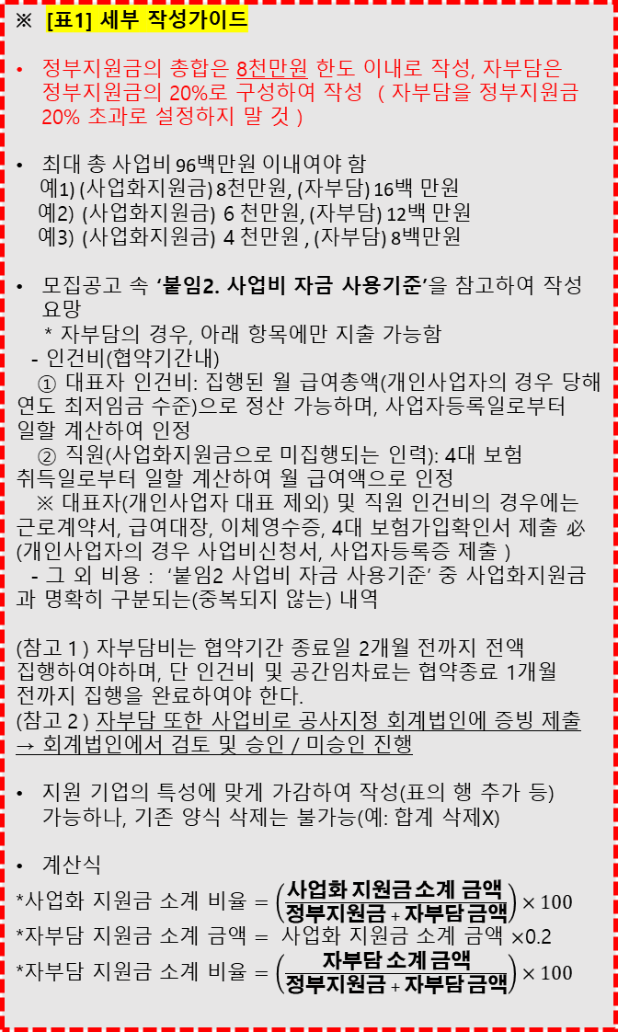
※ [표1] 세부 작성가이드
정부지원금의 총합은 8천만원 한도 이내로 작성, 자부담은 정부지원금의 20%로 구성하여 작성 （자부담을 정부지원금 20% 초과로 설정하지 말 것）
최대 총 사업비 96백만원 이내여야 함
예1) (사업화지원금) 8천만원, (자부담) 16백 만원
예2) (사업화지원금) ６천만원, (자부담) 12백 만원
예3) (사업화지원금) ４천만원 , (자부담) 8백만원
모집공고 속 ‘붙임2. 사업비 자금 사용기준’을 참고하여 작성 요망
* 자부담의 경우, 아래 항목에만 지출 가능함
- 인건비(협약기간내)
① 대표자 인건비: 집행된 월 급여총액(개인사업자의 경우 당해 연도 최저임금 수준)으로 정산 가능하며, 사업자등록일로부터 일할 계산하여 인정
② 직원(사업화지원금으로 미집행되는 인력): 4대 보험 취득일로부터 일할 계산하여 월 급여액으로 인정
※ 대표자(개인사업자 대표 제외) 및 직원 인건비의 경우에는 근로계약서, 급여대장, 이체영수증, 4대 보험가입확인서 제출 必 (개인사업자의 경우 사업비신청서, 사업자등록증 제출）
- 그 외 비용： ‘붙임2 사업비 자금 사용기준’ 중 사업화지원금 과 명확히 구분되는(중복되지 않는) 내역
(참고１) 자부담비는 협약기간 종료일 2개월 전까지 전액 집행하여야하며, 단 인건비 및 공간임차료는 협약종료 1개월 전까지 집행을 완료하여야 한다.
(참고２) 자부담 또한 사업비로 공사지정 회계법인에 증빙 제출
→ 회계법인에서 검토 및 승인／미승인 진행
지원 기업의 특성에 맞게 가감하여 작성(표의 행 추가 등) 가능하나, 기존 양식 삭제는 불가능(예: 합계 삭제X)
계산식
*사업화 지원금 소계 비율 $=\left(\frac{사업화 지원금 소계 금액 }{정부지원금 + 자부담 금액}\right)×100$
*자부담 지원금 소계 금액 $=$ 사업화 지원금 소계 금액 $×$0.2
*자부담 지원금 소계 비율 $=\left(\frac{자부담 소계 금액}{정부지원금 + 자부담 금액}\right)×100$
제18회 관광벤처사업 공모
02.
사업전략
2-3. 자금조달 및 집행계획
2-3. 자금조달 및 집행계획
(1) 자금 필요성 및 금액 적정성 여부를 판단할 수 있도록 사업화자금(사업화지원금,
자부담) 집행계획 작성
(2) 자금 집행 계획 제시 (표 1 참조)
[표1] 자금조달 및 비용 집행 계획
용도 | 산출근거 （품목 ／ 수량／ 기간 등） | 조달방법 | 금액(원) | 비율
인건비 | 신규인력 인건비 (디자인 직무 1인 * 월 000000원 * 4개월) | 사업화지원금
홍보비 | 홍보물 리플렛 제작 (100부 ) | 사업화 지원금
사업화 지원금(정부지원금) 소계 |  |  | 80,000,000 | 80 %
외주 용역비 | 홈페이지 제작 (2건 * 건 당 000원) | 자부담
자부담(현물) 소계 |  |  | 16,000,000 | 20 %
총사업비(정부지원금+자부담) |  |  | 96.000.000 | 100 %

Slide 12
제18회 관광벤처사업 공모
02.
사업전략
2-4. 일정계획 | (1) 사업추진 일정 계획
2-4-(1). 사업추진 일정 계획 : 전체 사업단계에서 추진하고자 하는 종합적인 목표 및 추진 일정 등 기재
○ 예 : 상품 및 서비스개발, 홍보 및 판로개척, 인력 및 조직수립 등 (표 2 참조)
[표2] 사업추진 일정 및 목표 (전체 사업단계)
전략 과제 | 세부 과제 | 세부 과제 목표 | 2026 | 2027 | 2028
글로벌 서비스 개발 및 출시 | 현지 최적화 | 고객 설문조사 및 웹/앱 서비스 UI/UX 개선
 | 해외 서비스 출시 | 일본 숙박 예약 플랫폼 런칭
 |  | 일본 특허 출원
고객 확보 | 브랜드 마케팅을 통한 인지도 제고 | SNS 키워드 검색광고 00건 진행 수도권 팝업스토어 00회 운영
영업 조직 구성 | 인력 채용 | CMO 1인
※ [표2] 세부 작성 가이드
사업추진 일정 계획 작성 시, 협약기간 이후 중장기 로드맵(최대 3년 후까지의 계획)을 고려하여 작성
항목 별 작성 내용
전략 과제 : 기업 성장에 주요한 전략 기재
세부 과제 : 전략 과제를 달성하기 위한 세부 과제 작성
세부 과제 목표 : 추진 시 목표하는 구체적인 정성적·정량적 KPI 작성
추진 일정 : 대략적인 일정을 추정해 작성
지원 기업의 특성에 맞게 가감하여 작성(표의 행 추가 등) 가능하나, 기존 양식 삭제는 불가능(예:‘추진 일정’ 삭제 불가능)

Slide 13
제18회 관광벤처사업 공모
02.
사업전략
2-4. 일정계획 | (2) 협약기간 내 사업 추진 계획
2-4-(2). 협약기간 내(2026. 7월~11월 예정) 사업 추진 계획
○ 협약기간 내 달성하고자 하는 성과(상품 및 서비스개발, 홍보 및 판로개척, 인력 및 조직수립 등) 기재 (표 3 참조)
[표3] 협약기간 내 사업 추진 계획
추진 내용 |  | 7월 | 8월 | 9월 | 10월 | 11월
상품‧서비스 개발 | 신제품 촬영 및 상세페이지 제작 | 촬영 2건 | 제작 용역
홍보‧ 판로 개척 | 해외향 숏츠 제작 | 시장조사 | 영상 편집 | A/B 테스트 | 지표 분석 | 업로드
 | 국내 00박람회 참가 | 지원 | 선정 | 참가
조직 구성 | 개발자 00인 채용 | 인턴쉽 |  | 전환검토 | 정규직 전환
업종 또는 종목 추가（필수）
협약기간 내 목표 |  | 상품서비스 출시(00건), 아이템 검증(00회), 고객 확보(00명) 등
※ [표3] 세부 작성 가이드
협약기간(7월~11월) 내 추진 예정인 사업 계획 작성
추진 내용에 대한 월별 진행계획을 추정하여 기재
지원 기업의 특성에 맞게 가감하여 작성(표의 행 추가·삭제 등) 가능하나, 업종 및 종목 추가 행을 삭제 불가
초기관광벤처 사업 참여기업의 경우, ‘협약종료 3개월 전까지’ 본점 기준 사업자등록증상 창업아이템과 관련된 신규 업종을 반드시 추가해야함(최소 1개 업종)

Slide 14
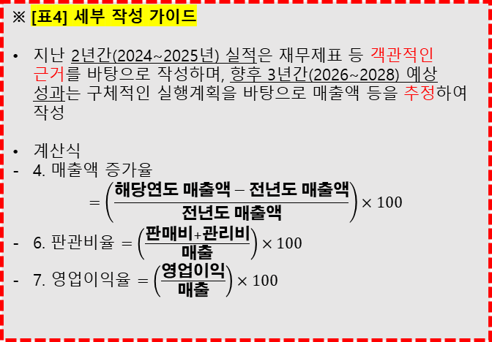
제18회 관광벤처사업 공모
02.
사업전략
2-5. 사업의 수익성 및 성장성 전망
2-5. 사업의 수익성 및 성장성 전망 : 지난 2년간 실적 및 향후 3년간 예상 성과(매출,수익 등) 기재
○ 사업을 지속운영 가능하고 수익 창출 가능한 현실적인 실행계획 제시
○ 실제 매출 사례와 구체적인 실행계획을 바탕으로 한 예상 매출 기입 (표 4 참조)
- 매출이 없는 해(26. 1. 31일 사업자등록, 상품 출시 전 등) 의 경우, ‘없음’으로 기재
[표4] 지난 2년간 실적 및 향후 3년간 예상 성과 (단위: 원)
구분 |  | 2024 | 2025 | 2026 | 2027 | 2028
경영성과 | 1. 매출액 | 000,000,000,000 | 000,000,000,000 | 000,000,000,000 | 000,000,000,000 | 000,000,000,000
 | 2. 매출 원가
 | 3. 매출 총이익(1-2)
 | 4. 매출액 증가율 |  | 실제 % | 예상 % | 예상 % | 예상 %
 | 5. 판매비와 관리비
 | 6. 판관비율(5÷1) | 실제 % | 실제 % | 예상 % | 예상 % | 예상 %
 | 7. 영업이익(3-5)
 | 8. 영업이익율(7÷1) | 실제 % | 실제 % | 예상 % | 예상 % | 예상 %
기타 | 10. 신규고용(명)
 | 11. 투자유치(원)
※ [표4] 세부 작성 가이드
지난 2년간(2024~2025년) 실적은 재무제표 등 객관적인 근거를 바탕으로 작성하며, 향후 3년간(2026~2028) 예상 성과는 구체적인 실행계획을 바탕으로 매출액 등을 추정하여 작성
계산식
4. 매출액 증가율
$$=\left(\frac{해당연도 매출액−전년도 매출액}{전년도 매출액}\right)×100$$
6. 판관비율 $=\left(\frac{판매비+관리비}{매출}\right)×100$
7. 영업이익율 $=\left(\frac{영업이익}{매출}\right)×100$

Slide 15
제18회 관광벤처사업 공모
03.
관광산업 파급효과 (2P 이내)
3-1. 관광산업과의 연관성 및 지속가능성
3-1. 관광산업과의 연관성 및 지속가능성
○ 사업 아이템-관광산업 간의 연관성에 대해 기술
○ 관광 산업이 지속가능하게 성장할 수 있도록 기여할 수 있는 방안에 대해 기술 (관광객 만족도 제고, 관광 비활성화 지역 활성화, 관광 업체 성장 기여, 관광 인프라 구축 등)

Slide 16
제18회 관광벤처사업 공모
03.
관광산업 파급효과
3-2. 관광산업 확장 가능성 및 기대효과
3-2. 관광산업 확장 가능성 및 기대효과
○ 관광산업 확장에 기여할 수 있는 방안(새로운 관광 시장 창출, 협력 가능성, 대표 사례 공유 등) 기술
○ 관광 산업 및 지역 경제에 미치는 긍정적인 영향(일자리 창출, 지역 상권 활성화, 지역 홍보 등) 설명

Slide 17
제18회 관광벤처사업 공모
04.
팀 역량 (3P 이내)
4-1. 사업자의 전문성
4-1. 사업자의 전문성
○ 사업 대표자의 보유 역량(경영 능력, 경험 및 학력, 기술력, 네트워크, 수상실적 등) 전문성을 설명
○ 사업운영 능력을 제시하고 사업화 의지, 도전정신, 유사 경험 등을 설명

Slide 18
제18회 관광벤처사업 공모
04.
팀 역량
4-2. 사업운영 능력
4-2. 사업운영 능력
○ 자사에서 보유하고 있는 장비·시설, 특허, 파트너십 등 활용할 수 있는 자원 기재
○ 구성원의 직무역량 강화 활동, 조직 운영 시스템 개선(내부 프로세스 등)

Slide 19
제18회 관광벤처사업 공모
04.
팀 역량
4-3. 인력 및 조직 운영 계획
4-3. 인력 및 조직 운영 계획
(1) 현재 보유 중인 역량(전문기술, 경력, 네트워크 등)의 활용방안과 부족한 역량 극복 방안 등 사업 조직(신규인력, 외부파트너 협력 등) 계획을 서술
○ (필수) 26년 신규 고용 계획(직무, 시기 등) 반드시 기재
(2)팀 구성 현황 (표 5 참조)
[표5] 팀 구성 현황
※ [표5] 세부 작성 가이드
지원 기업의 특성에 맞게 가감하여 작성(표의 행 추가·삭제 등)
구분 | 성명 | 직위 | 담당업무 | 보유역량(경력/학력 등) | 채용상태
정규직 | 홍길동 | 공동대표 | SW 개발 총괄 | 00대 00과 교수 재직(00년) | 완료
정규직 | 김영희 | 대리 | 홍보 및 마케팅 | 00과 전공, 00기업 홍보팀 경력(0년 이상) | 완료
비정규직 | 박춘식 | 이사 | 해외 수출 | 00기업 해외영업팀 경력(00이상) | 완료
정규직 | (신규채용1) | 팀장 | 해외 수출 | 해외영업 경력(4년 이상) | 예정(2026. 8월)

Slide 20
감사합니다

